Slide 1


Universidade Estadual de Santa Cruz
Programa de Iniciação à Docência - PID, Edital N° 54/2025 Ciência da Computação
Projeto de ensino:
Atividades Maker para Alunos do Ensino Médio Atividade 5 - LDR + LED
01
Autor: Isaque Silva Passos Ribeiro
Colaborador(es): Alex Santos Amaral e Ronaldo Ribeiro Porto Filho
Bahia
2025

Slide 2
Sumário
Sensor LDR
Entradas analógicas
Desenvolvimento da atividade 5
LDR + LED: código
3
4
6
9
‹#›

Slide 3

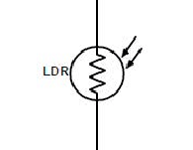
Sensor LDR
O sensor de Luminosidade LDR é um componente eletrônico que detecta a intensidade de luz do ambiente.
Ele é utilizado em sistemas que envolvem controle de iluminação e automação.
Vamos utilizá-lo para medir a intensidade de luz ambiente.

Slide 4
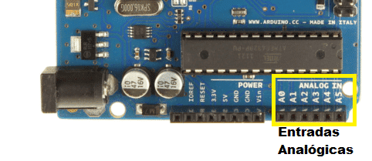
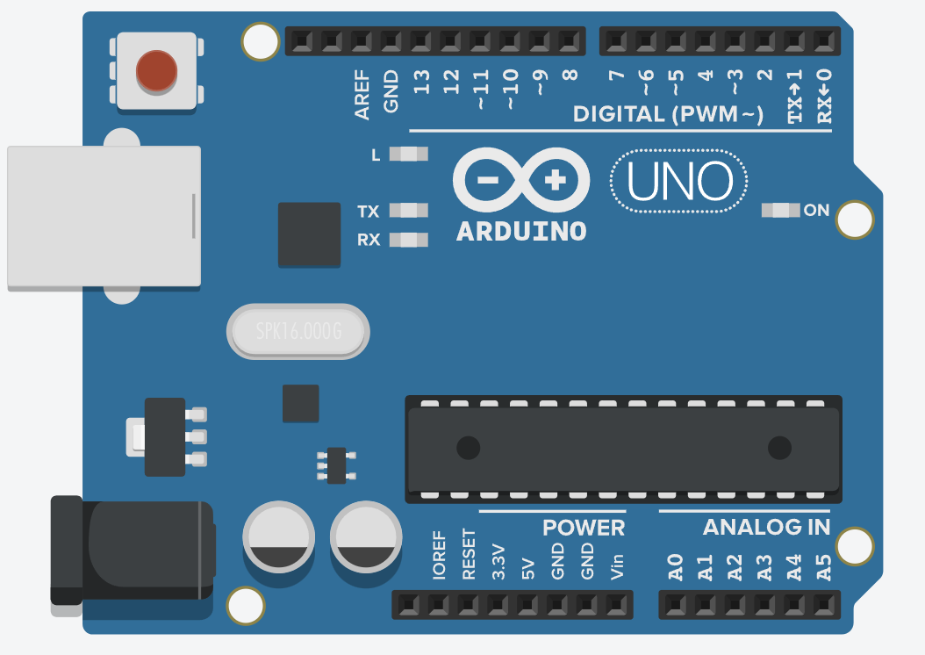
Entradas analógicas
Um sinal analógico é usado para representar variáveis físicas, como temperatura, pressão, som, luz, etc.
Com isso, o arduino transforma esses sinais em sinais digitais para poder usá-los, a partir das chamadas entradas analógicas.

Slide 5
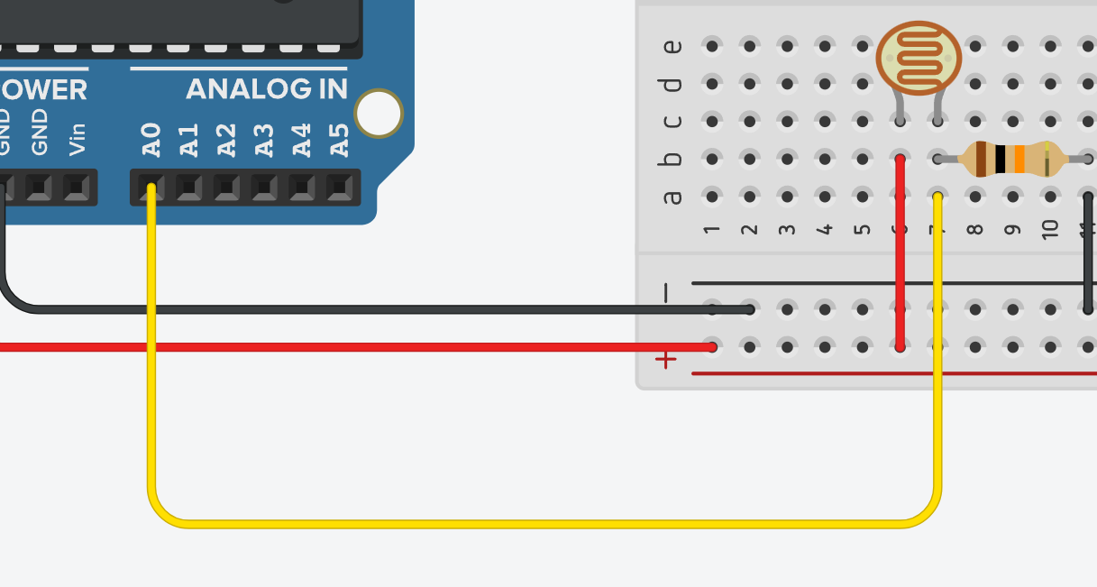
Entradas analógicas

Slide 6
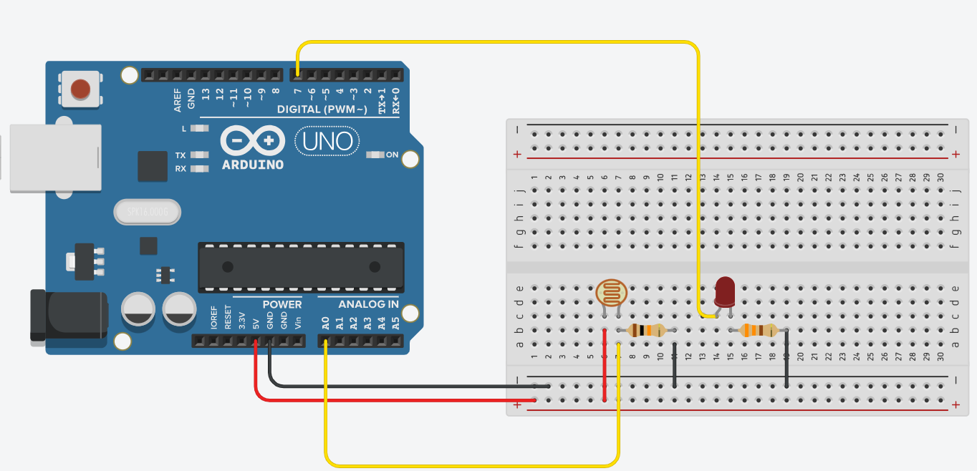
Desenvolvimento da atividade 5

Slide 7
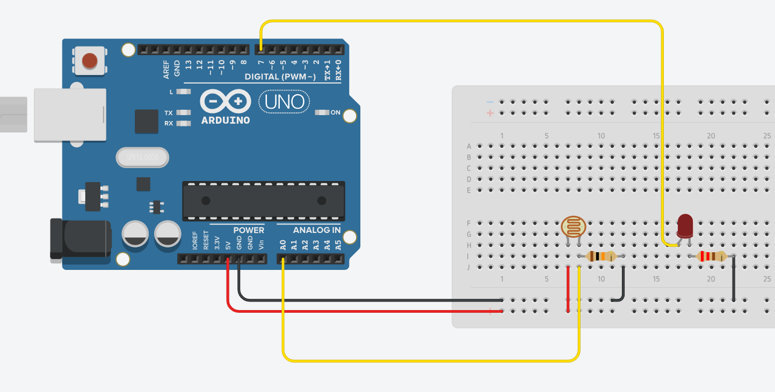
Desenvolvimento da atividade 5
Tá claro!

Slide 8
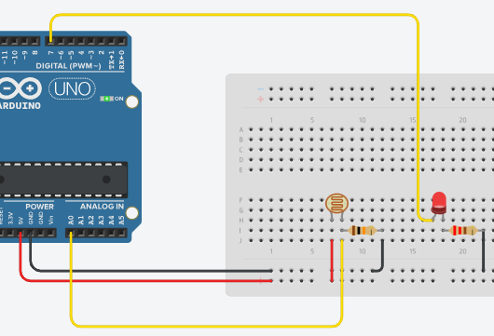
Desenvolvimento da atividade 5
Tá escuro!

Slide 9
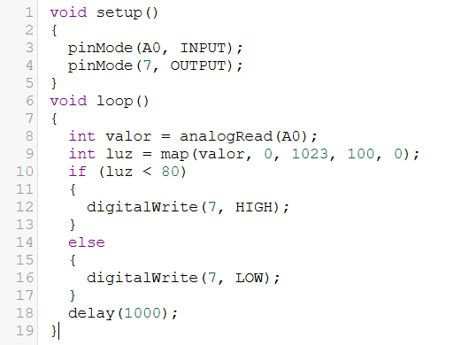
LDR + LED: código

Slide 10
Referência
OLIVEIRA, Marcelo Eduardo de; SOUZA, Matheus Fernando Lima Zuccherelli de; LIBERA, Giovanni Polette Dalla; OLIVEIRA, Renata Lima Zuccherelli de; TECH, Adriano Rogério Bruno. Introdução à Robótica Educacional com Arduino – Hands On!: Iniciante. Pirassununga: Faculdade de Zootecnia e Engenharia de Alimentos da USP, 2020. Disponível em: <https://www.livrosabertos.abcd.usp.br/portaldelivrosUSP/catalog/book/483>. Acesso em: 21 mar. 2025.

Slide 11
Agradecemos pela atenção!

